Slide 1
Název | Výroba elektřiny
Předmět, ročník | Zeměpis, 2. ročník
Tematická oblast | Sociální prostředí
Anotace | Prezentace na téma výroby elektřiny, obsahuje otázky
Klíčová slova | Tepelné elektrárny, vodní elektrárny, jaderné elektrárny
Autor | Mgr. Tomáš Pospíšil
Datum | Listopad 2013
Škola | Gymnázium Jana Opletala, Litovel, Opletalova 189
Projekt | EU peníze středním školám, reg. č.: CZ.1.07/1.5.00/34.0221

Slide 2
VÝROBA ELEKTŘINY
Po2 DUM č. 8

Slide 3
Charakteristika
neskladovatelnost
ztráty při vedení na delší vzdálenosti
lokalizační faktory:
suroviny
voda
spotřeba
množství vyrobené energie:
jednotky: kWh, MWh, GWh, TWh
Kolik wattů mají tyto jednotky?

Slide 4
Výroba elektřiny ve světě
Struktura světové výroby elektřiny v zemích OECD rok 2012
Obr. 1 Struktura výroby elektřiny ve světě

Slide 5
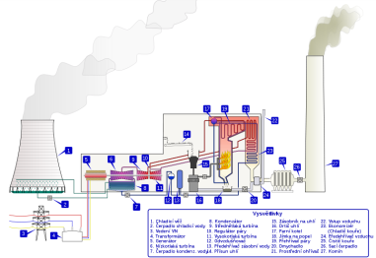
Tepelné elektrárny
palivo:uhlí, plyn, ropa
součásti: parogenerátor, turbína, generátor, komín, chladící věž
omezená regulace
vysoký podíl např. Polsko, JAR, obecně státy těžící uhlí, zemní plyn, ropu
negativní dopad na životní prostředí
Uveď příklady dopadů tepelných elektráren na ŽP
Podrobné schéma

Slide 6
Schéma tepelné elektrárny
Obr. 2

Slide 7
Vodní elektrárny
provoz nezatěžuje životní prostředí
lokalizace:
horské řeky velkého spádu
velké nádrže na dolních tocích
výborná regulace – přečerpávací elektrárny
státy s největším podílem:
Norsko – 99 %, Brazílie 93 %

Slide 8
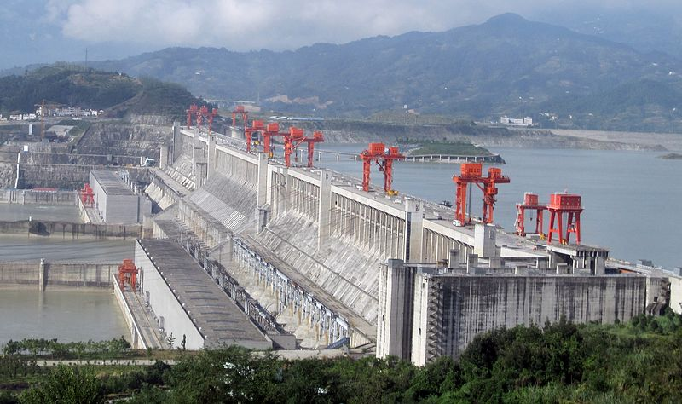
Vodní elektrárny
největší: Tři soutěsky
instalovaný výkon: 22 400 MW !!!
největší elektrárna světa
Ve kterém státu a na které řece se Tři soutěsky nachází?
Obr. 3 Elektrárna Tři soutěsky

Slide 9
Jaderné elektrárny
palivo: uran, nutné obohacení
součásti: podobné tepelné + reaktor
velmi špatná regulace
výskyt: vyspělé státy, Francie – 70 %
trend je ústup kvůli bezpečnosti
negativní dopad na ŽP:
havárie, vyhořelé palivo

Slide 10
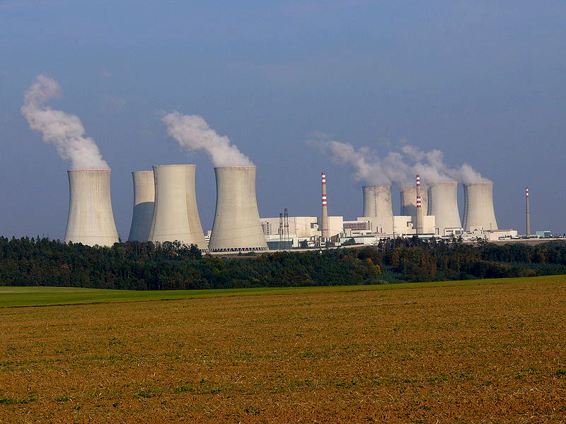
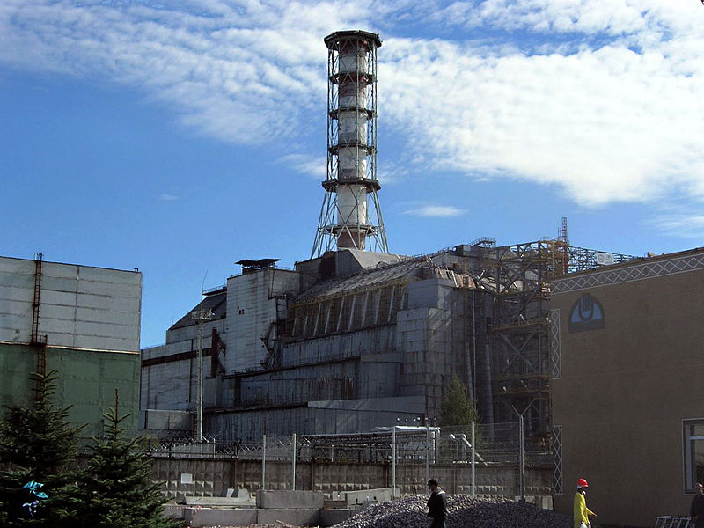
Jaderné elektrárny
Havárie:
Černobyl 1986
Fukušima 2011
Obr. 4 JE Dukovany
Ve kterém státu se uvedené elektrárny nachází?
Obr. 5 Sarkofág čtvrtého reaktoru v Černobylu

Slide 11
Ostatní typy elektráren
tendence zvyšovat svůj podíl
využívají obnovitelné nebo druhotné zdroje
nezatěžují významně nebo vůbec životní prostředí
dotační podpora (někdy i sporná)

Slide 12
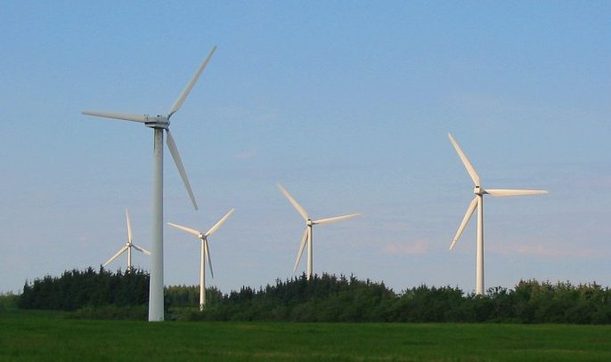
Větrné elektrárny
nejlepší podmínky – mořské pobřeží
větrný park – velké množství elektráren,
největší USA (Texas) – 781 MW
nevýhody: nestabilita, hluk, narušení krajiny
př států: Nizozemsko, Dánsko, Německo
Obr. 6
Větrné elektrárny
v Dánsku

Slide 13
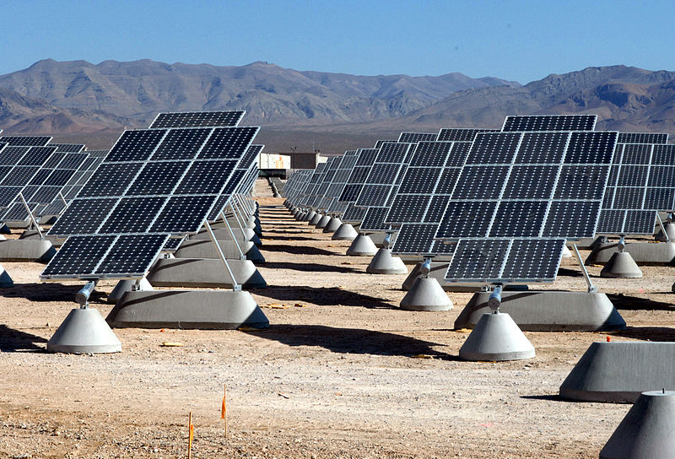
Fotovoltaické (solární) elektrárny
vhodné podmínky sušší oblasti – tropy, subtropy, doplňkově mírný pás
Obr. 7 Solární elektrárna v USA
nevýhody: nestabilita výroby, velká plocha, narušení krajiny, ekologická likvidace

Slide 14
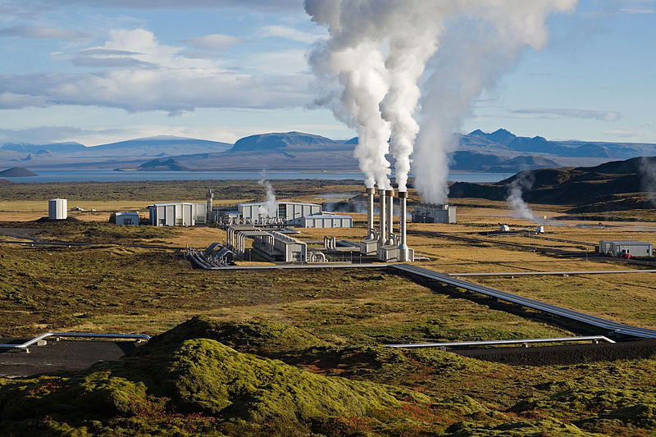
Geotermální elektrárny
vhodné podmínky vázané na vulkanismus
největší výrobci: USA, Filipíny, Indonésie, Mexiko, Itálie, Nový Zéland, Island, Japonsko
Obr. 8 Geotermální elektrárna Nesjavellir největší na Islandu,
120 MW, ohřev 1800 litrů vody za minutu.

Slide 15
Ostatní alternativní zdroje
významné využití i při výrobě tepla
bioplynové stanice
spalování biomasy
Otevři video na www.youtube.com
tepelná čerpadla
kogenerace – výroba tepla + elektřiny
Z čeho se získává bioplyn?
Slavná otázka: Co je to biomasa?

Slide 16
Zdroje
Obr. 1 Tomáš Pospíšil
Obr. 2 [cit. 2013-11-11]. Dostupný pod licencí Creative Commons Uveďte autora-Zachovejte licenci 3.0 Unported, 2.5 Generic, 2.0 Generic a 1.0 Generic. z WWW: http://cs.wikipedia.org/wiki/Soubor:PowerStation_cs.svg
Obr. 3 [cit. 2013-11-11]. Dostupný pod licencí Creative Commons Uveďte autora 2.0 Generic z WWW:
http://cs.wikipedia.org/wiki/Soubor:ThreeGorgesDam-China2009.jpg
Obr. 4 JE Dukovany [cit. 2013-11-11]. Dostupný pod licencí Public Domain z WWW:
http://cs.wikipedia.org/wiki/Soubor:Nuclear.power.plant.Dukovany.jpg
Obr. 5 Sarkofág 4. reaktoru v Černobylu [cit. 2013-11-11]. Dostupný pod licencí Creative Commons Uveďte autora 2.0 Generic z WWW:
http://cs.wikipedia.org/wiki/Soubor:Chernobylreactor_1.jpg
Obr. 6 Větrné elektrárny v Dánsku [cit. 2013-11-11]. Dostupný pod licencí Creative Commons Uveďte autora 2.0 Generic z WWW:
http://cs.wikipedia.org/wiki/Soubor:Turbiny_wiatrowe_ubt.jpeg
Obr. 7 Solární elektrárna v USA [cit. 2013-11-11]. Dostupný pod licencí Public Domain z WWW:
Obr. 8 Solární elektrárna v USA [cit. 2013-11-11]. Dostupný pod licencí Public Domain z WWW:
http://cs.wikipedia.org/wiki/Soubor:Nellis_AFB_Solar_panels.jpg
[online]. [cit. 2013-11-11]. Dostupný z WWW:
http://www.cez.cz/cs/pro-media/cisla-a-statistiky/energetika-ve-svete.html
[online]. [cit. 2013-11-11]. Dostupný z WWW:
http://cs.wikipedia.org/wiki/Fotovoltaick%C3%A1_elektr%C3%A1rna
[online]. [cit. 2013-11-11]. Dostupný z WWW:
http://cs.wikipedia.org/wiki/Geoterm%C3%A1ln%C3%AD_elektr%C3%A1rna#Vyu.C5.BEit.C3.AD_geoterm.C3.A1ln.C3.AD_energie
[online]. [cit. 2013-11-11]. Dostupný z WWW:
http://www.youtube.com/watch?v=cf1Re5fGhfo

